Slide 1

미니프로젝트 7차
R&R 및 스토리구성 template
Notes:
이제 본격적으로 프로젝트 수행에 들어가봅시다.

Slide 2
프로젝트 수행 – 조별실습
역할 | 이름 | 주요 업무 | 담당파트
마스터 PM | 임영광 | 프레젠테이션 리허설 총괄, 토의 진행 일정 관리, 발표자료 제출 | 표지, 제안사 현황
제안 전략가 | 송남호 | 프레젠테이션 컨셉 도출 시나리오, 스토리보드 구성 | 사업의 이해
제안 기획가 | 이가원 | 발표자료 초안 작성 헤드메시지 도출 | 추진전략
제안 팀원 | 신지윤 | 예상질문 선정, 헤드메시지 도출 | 기대 효과
기술 PM | 이진영 | 시스템, IT 기술 요구사항 검수 및 총괄 | 서비스 구축 방안
디자이너 | 박병수 | 템플릿 제공, 프레젠테이션 시각화(인포그래픽) | 시스템 구축 방안
발표자 | 임영광 | 스크립트 작성 전체 발표 시, 조별 대표 발표자 | 추가 제안
Notes:
이건 제가 예시로 작성해본 내용입니다.
마스터프로젝트관리자는 인력관리, 일정체크, 발표자료 제출, 미팅 진행 등 전반적인 진행을 총괄합니다.
제안전략가는 경쟁사와의 포지셔닝 분석을 통해 프레젠테이션 시나리오와 방향성을 수립합니다.
제안기획가는 제안전략의 핵심 메시지를 작성하고, 튜터의 피드백을 반영하여
제안발표자료의 콘텐츠 품질을 담당합니다.
제안팀원은 헤드메시지를 도출하거나, 예상질문을 보완합니다.
기술 PM은 6차 미니프로젝트의 결과물인 서비스구성도, 시스템구성도를 총괄하고 엔지니어 중심의 깊이 있는 기술적 방안을 검수합니다.
디자이너는 발표템플릿을 통일시키거나 차트와 같은 시각효과를 극대화해주시면 됩니다.
내일도 시간을 드리겠지만 오늘 개인별 발표자료 작성이 일찍 끝나신 조는 디자인 담당이 미리 디자인 작업에 들어가주셔도 괜찮습니다.
그리고 발표자는 2일차 마지막에 전원 PT 코칭이 끝나고 조를 대표하여 전체 내용을 발표해주실 대표자입니다.

Slide 3
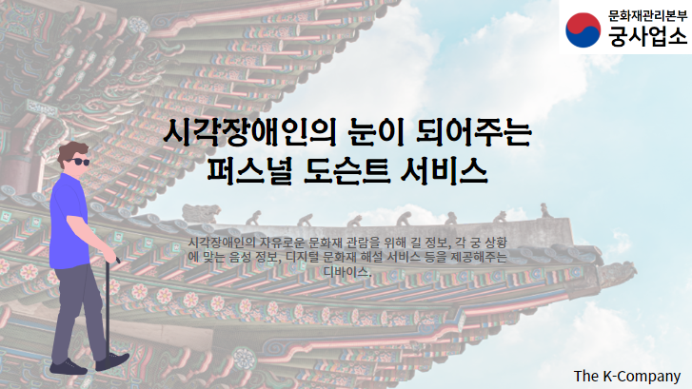
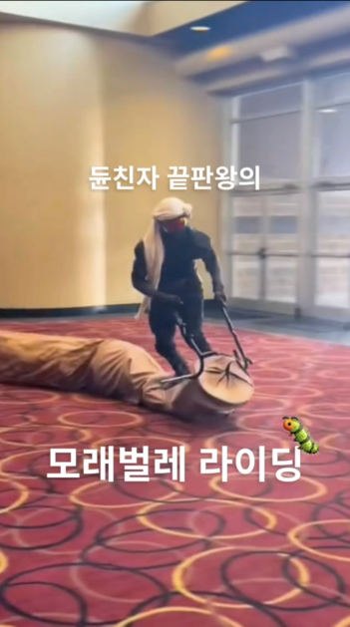
프로젝트 수행 – 조별실습
컨셉 유형 | 주요 방향 | 표지 스케치
고객입장에서 솔루션 사용 방안 제시 | 한번 외출 시 많은 고민을 가지고 나오는 시각 장애인, 그러한 고민을 해결하기 위한 "시각장애인 중심의 스마트 관광 솔루션"
Notes:
예전 기수에서 만드셨던 표지인데 사업의 본질인 ‘시각장애인이 본다’라는 의미의 봄과
시각장애인의 자유로운 문화재 관람을 통해 계절의 봄과 같은 따뜻한 가치를 제공하겠다는
비유 컨셉으로 표현을 해주셨네요.
봄이라는 메타포를 활용해서 고객에게 기억되기 쉬운 컨셉을 설정했습니다.
보통 핵심전략과 연결하여 정량적인 효과를 강조하는 컨셉이 많은데
이 경우에는 솔루션의 기능적 측면을 강조하기보다는 공감과 ESG 측면에서
차별화를 둔 컨셉입니다.
제안요청서 안에서 고객이 얻고 싶어하는 것을 찾아내고
그것이 업무 개선인지, 매출 증대인지, 비용절감을 통한 이익 증가인지,
리스크/이슈 제거를 통한 안정성 향상인지,
고객이 진정으로 갈망하는 것을 위주로 전략을 수립하고 이게 잘 드러나도록
컨셉을 세워서 표지를 만들어보세요.

Slide 4
프로젝트 수행 – 조별실습
목차 | 페이지수 | 작성방안(selling point) | 헤드메시지
1. 제안개요 1-1. 제안사 현황 |  | ICT 전문성과 유사 서비스 수행 경험 및 사업내용과 국내/외 인증, 수상 언급 | "글로벌 ICT 분야 최고 수준의 전문성과 다양한 수상 , 국내외 인증으로 입증된 혁신적 사업 "
2. 사업의 이해 2-1. 사업배경 및 범위 |  | 시각장애인의 자유로운 문화재 관람 및 기회 제공하기 위해 안정적인 인프라를 기반으로 스마트 관람 환경 구축 및 안정성 있는 서비스 | "시각장애인을 위한 안정적인 스마트 관람 환경 구축, 문화적 경험의 확장"
2-2. 사업 추진전략 |  | 고객사의 요구사항에 대한 핵심 전략 도출 및 우위점 제시 | "고객 맞춤형 전략과 성공적인 사업 추진을 위한 철저한 계획"
2-3. 기대효과 |  | 기능, 운영관리, 인프라 및 추후 기대효과에 대한 특징 설명 | "기능성과 운영 효율성을 극대화하여 고객 만족도 향상"
3. 기술 구현방안 3-1. 시스템 구축방안 |  | 시스템 구성도 제시 자사 시스템 구축축의 특징 설명 | "최첨단 기술 적용으로 스마트한 운영 환경 구축" "견고하고 유연한 시스템 설계로 안정적인 서비스 제공"
3-2. 서비스 구축방안 |  | 서비스 구성도 제시 타사와 비교하여 자사 서비스 우위점 설명 | "고객 중심의 IT 디바이스로 디지털 관람 서비스 제공"
4. 추가제안 |  | 고객의 불편요소 해결 방안 제시 외국인 방문객 적용 및 활용 제안 | "고객 입장에서 서비스 개선 및 추가" "디바이스 활용으로 새로운 기대효과 창출"
Notes:
교안에 예시가 나와 있으니 참고해보시기 바랍니다.
나중에 스스로 목차를 구성하실 때 목차 간의 연계성은 매우 중요합니다.
그래야 전체 제안서의 흐름과 내용이 이해하기 쉽기 때문입니다.
목차상 스토리를 작성하는 가장 쉬운 접근 방법은 고객 관점에서 궁금하고 고민될 부분을
스스로 적어보고, 이것이 발생한 현재의 문제점과 현황, 그리고 해결방안을 목차에 기술해보는 것입니다.
여기서 주의할 사항은 질문들이 서로 어느 정도 연결성이 있어야
전체 목차 기준으로 스토리텔링이 가능합니다.
즉 목차와 목차끼리 연결이 되고 자연스럽게 이야기가 만들어져야 한다는 것입니다.
보통 제안서는 적게는 300페이지에서 많게는 3000페이지나 되는 두꺼운 제안서가 많기 때문에
평가위원이 전체 내용을 훑어보며서 평가하기 때문에 글을 이해하고 기억시키는 인과관계가 중요합니다.

